Slide 1




a
FQHTRCB BANK
“工利贷”产品简介
福清汇通农商银行
讲解员：陈文枝

Slide 2
a
FQHTRCB BANK
1
推出背景
目录
2
取得成效
CONTENTS
3
产品优势

Slide 3

FQHTRCB BANK
推出背景

Slide 4

背景
融侨经济技术开发区
江阴港城经济区
福州元洪投资区
闽台（福州）蓝色经济产业园等多个工业园区
适时推出“工利贷”产品，将核心企业及其配套的中小微企业作为营销重点，根据园区分布位置、行业特点、核心企业供应链企业的情况进行营销，探索以核心企业供应链为营销重点的服务方式，有效满足中小微企业金融需求。

Slide 5

FQHTRCB BANK
取得成效

Slide 6
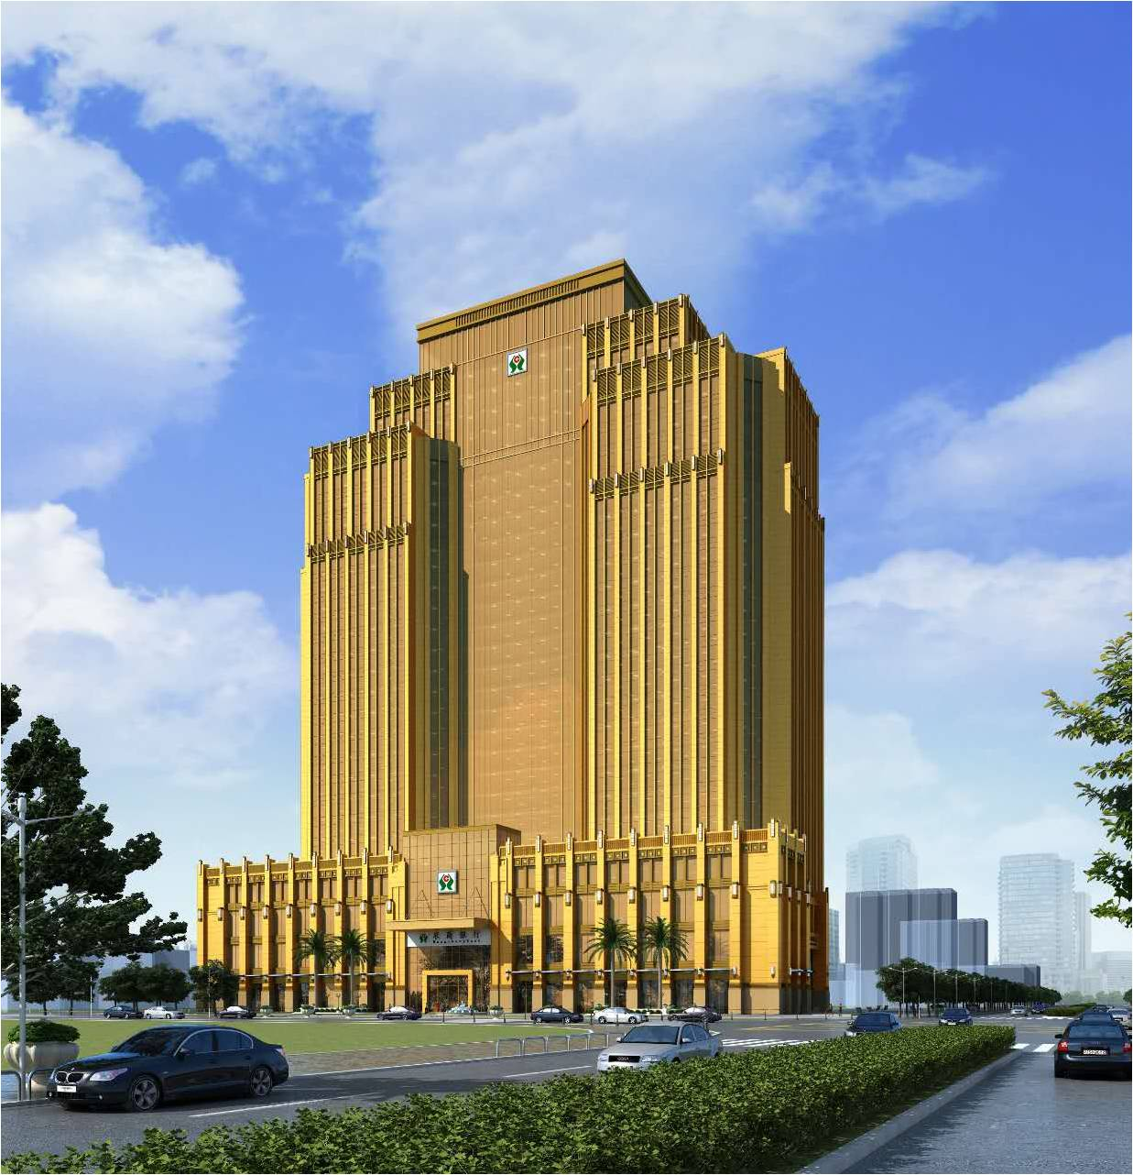

成效
对公余额
稳步增长
截止7月末，对公贷款余额58.64亿元，较年初增加5.55亿元，增幅10.45%，其中发放工利贷268户，贷款余额47.64亿元，有效满足企业生产经营需求，助力中小微企业纾困。

Slide 7
成效
占比指标
四个第一
1.小微企业贷款（纯企业口径）为福清辖区第一（48.44亿元，24.44%）
2.普惠小微贷款为福清辖区第一（35.86亿元，19.08%）
3.个体工商户经营性贷款为福清辖区第一（16.98亿元，22.55%）
4.小微企业主经营性贷款为福清辖区第一（13.41亿元，20.43%）

Slide 8

FQHTRCB BANK
产品优势

Slide 9

（一） 服务对象广：“工利贷”产品是指福清汇通农商银行面向辖内符合条件的企业发放的抵
押贷款，服务对象覆盖中、小、微企业，重点支持工业制造业等实体企业。
（二）审批效率高：审批流程短，放款速度快，最快3天就可以放
款；
（三）授信期限长：一次授信循环使用，最长可授信10年；
（四）用款方式活：随借随还，方便快捷，按日计息；
（五）综合成本低：明码实价，不搭售任何产品，利率简单
明了，易于计算成本；
（六）对接无还本：无需过桥，到期可办理无还本续贷，保障企业资金
需求得到满足。
（七）团队服务优
更好更快

Slide 10

服务团队
37：我行有37个支行（分理处）可以受理信贷业务
60：我行有60位客户经理可以提供信贷服务
80：我行有80个网点可以满足企业金融需求
600：我行有600多名员工可以开展金融服务
24：我行网点覆盖福清辖内24个镇街

Slide 11
a
FQHTRCB BANK
感 谢 聆 听

